Slide 1
FYS2130
Svingninger og bølger
Lasse Clausen
24.01.2018

Slide 2
Opprydding

Slide 3
Opprydding

Slide 5
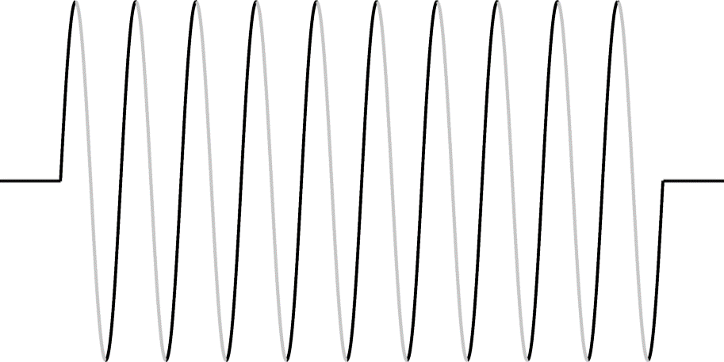
Harmonisk oscillator

Slide 6
LC krets

Slide 7
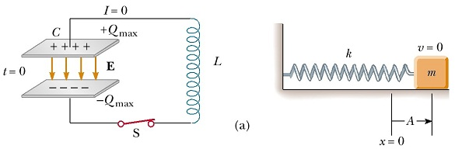
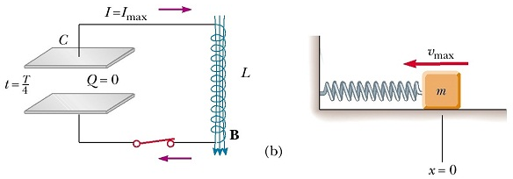
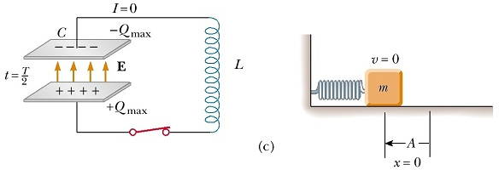
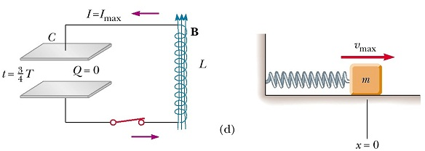
LC krets

Slide 8
Fri svingninger

Slide 9
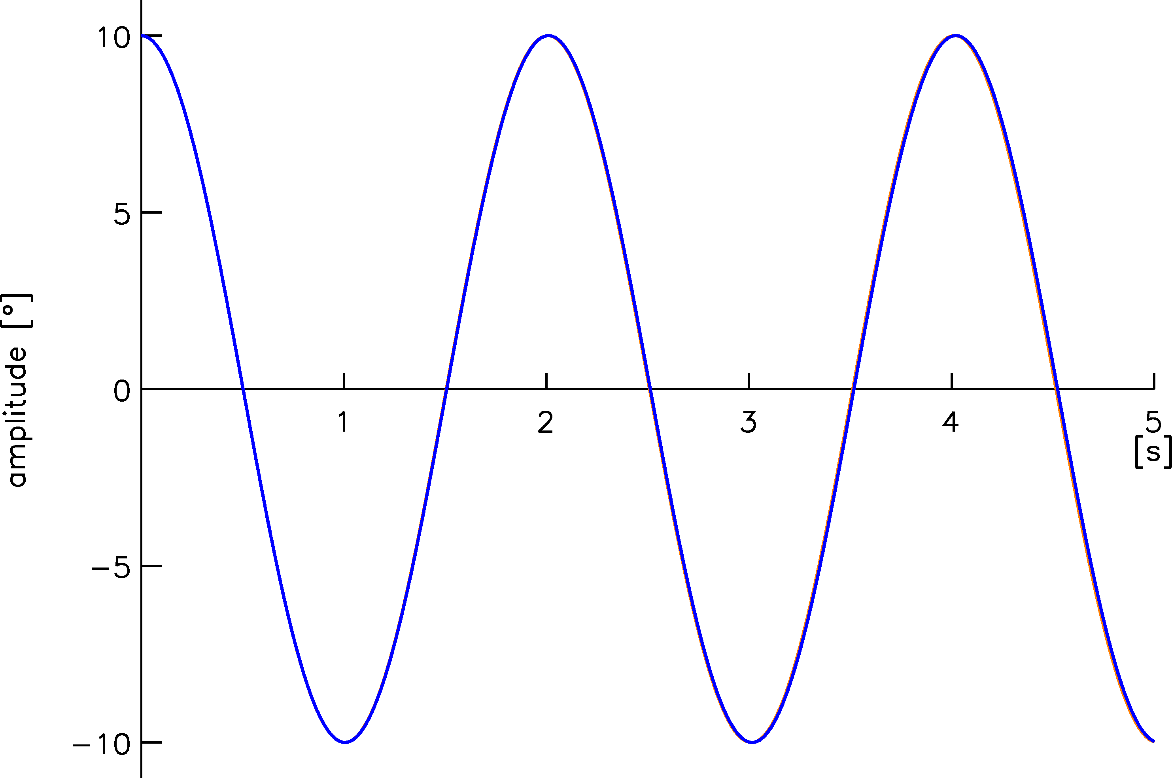
Pendel

Slide 10
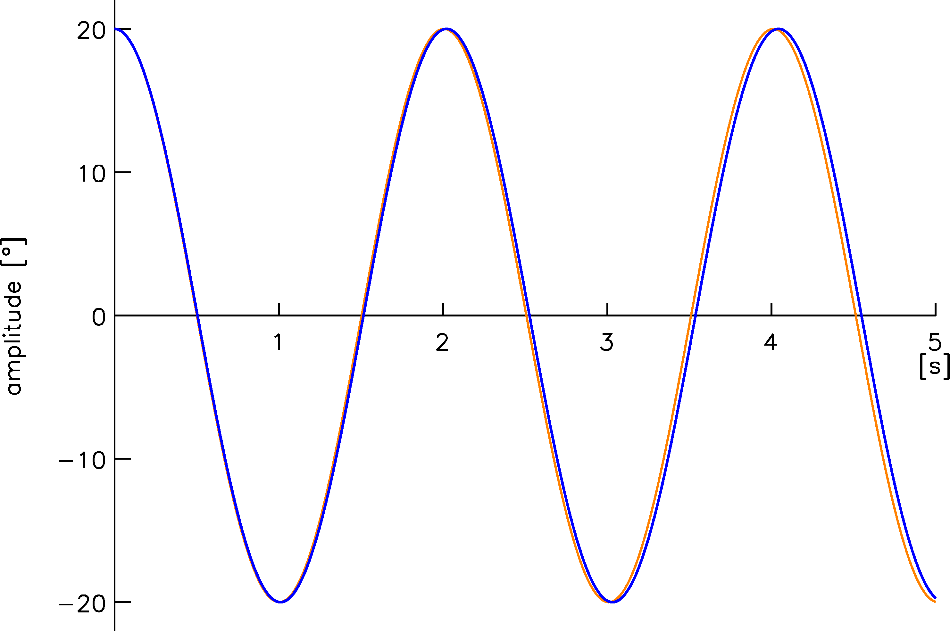
Pendel

Slide 11
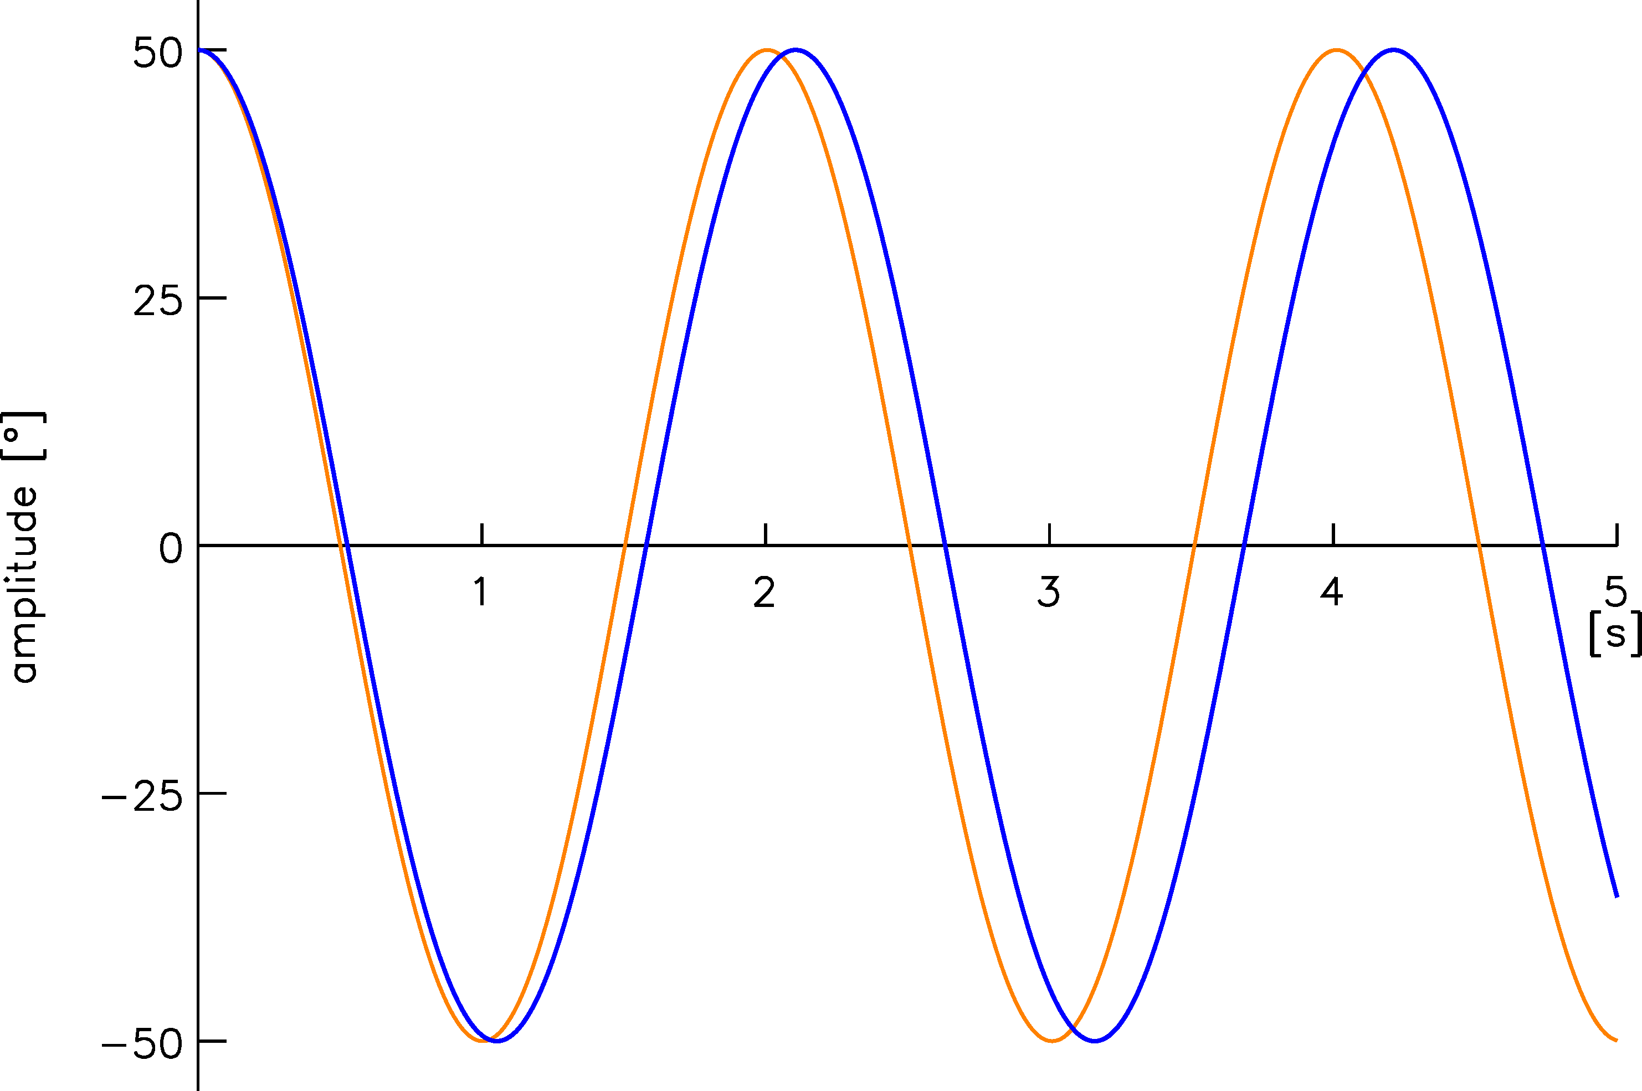
Pendel

Slide 12
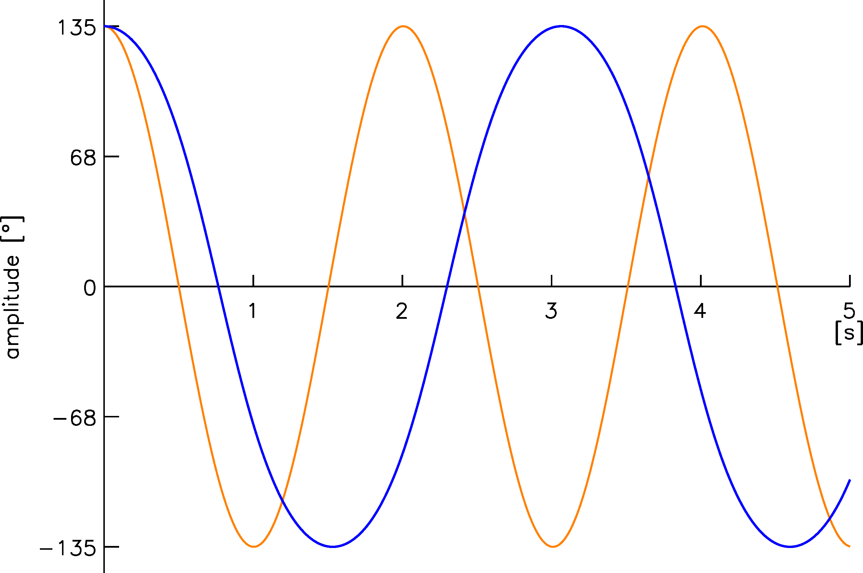
Pendel

Slide 13
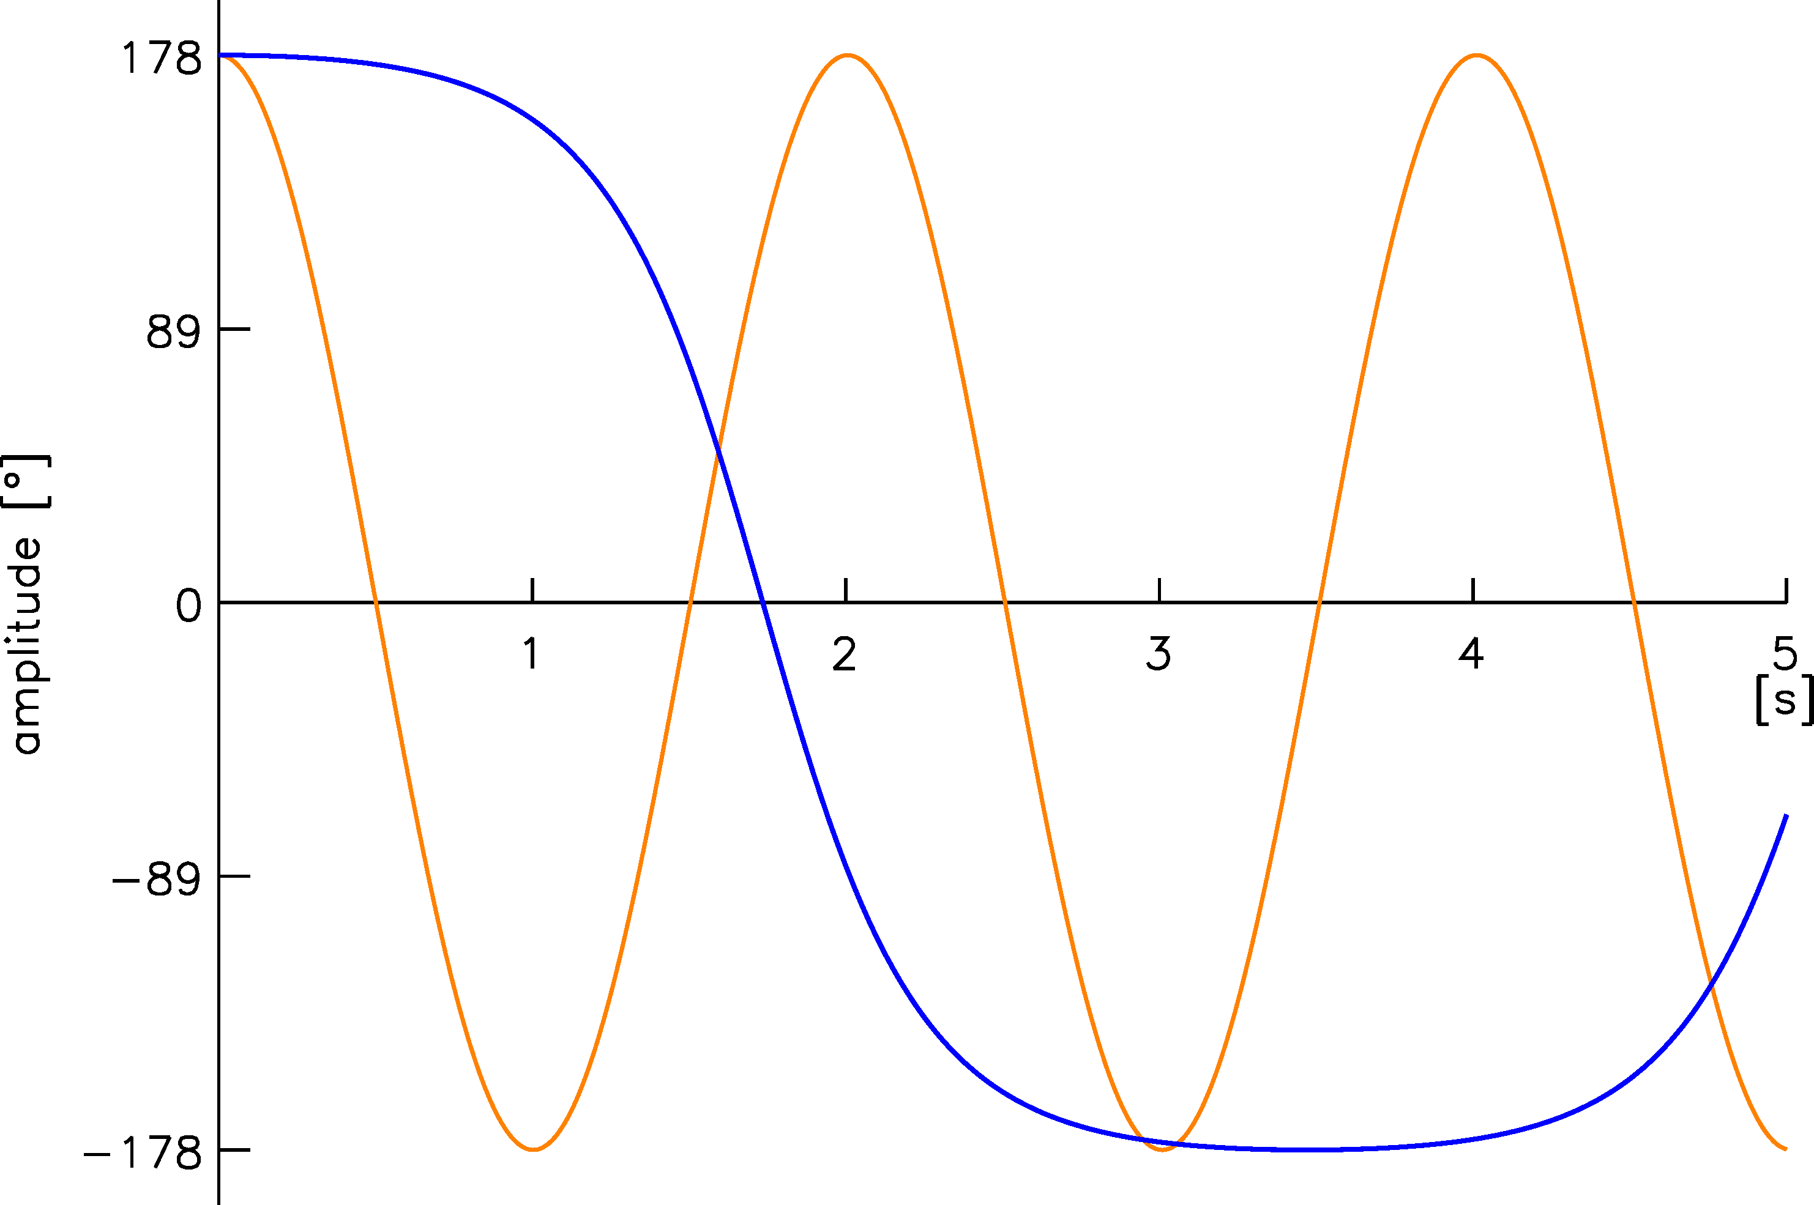
Pendel

Slide 14
Dempede svingninger

Slide 15
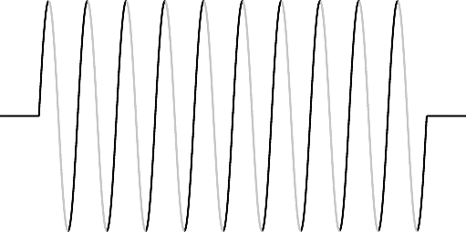
Dempede svingninger

Slide 16
Dempede svingninger

Slide 17
Dempede svingninger

Slide 18
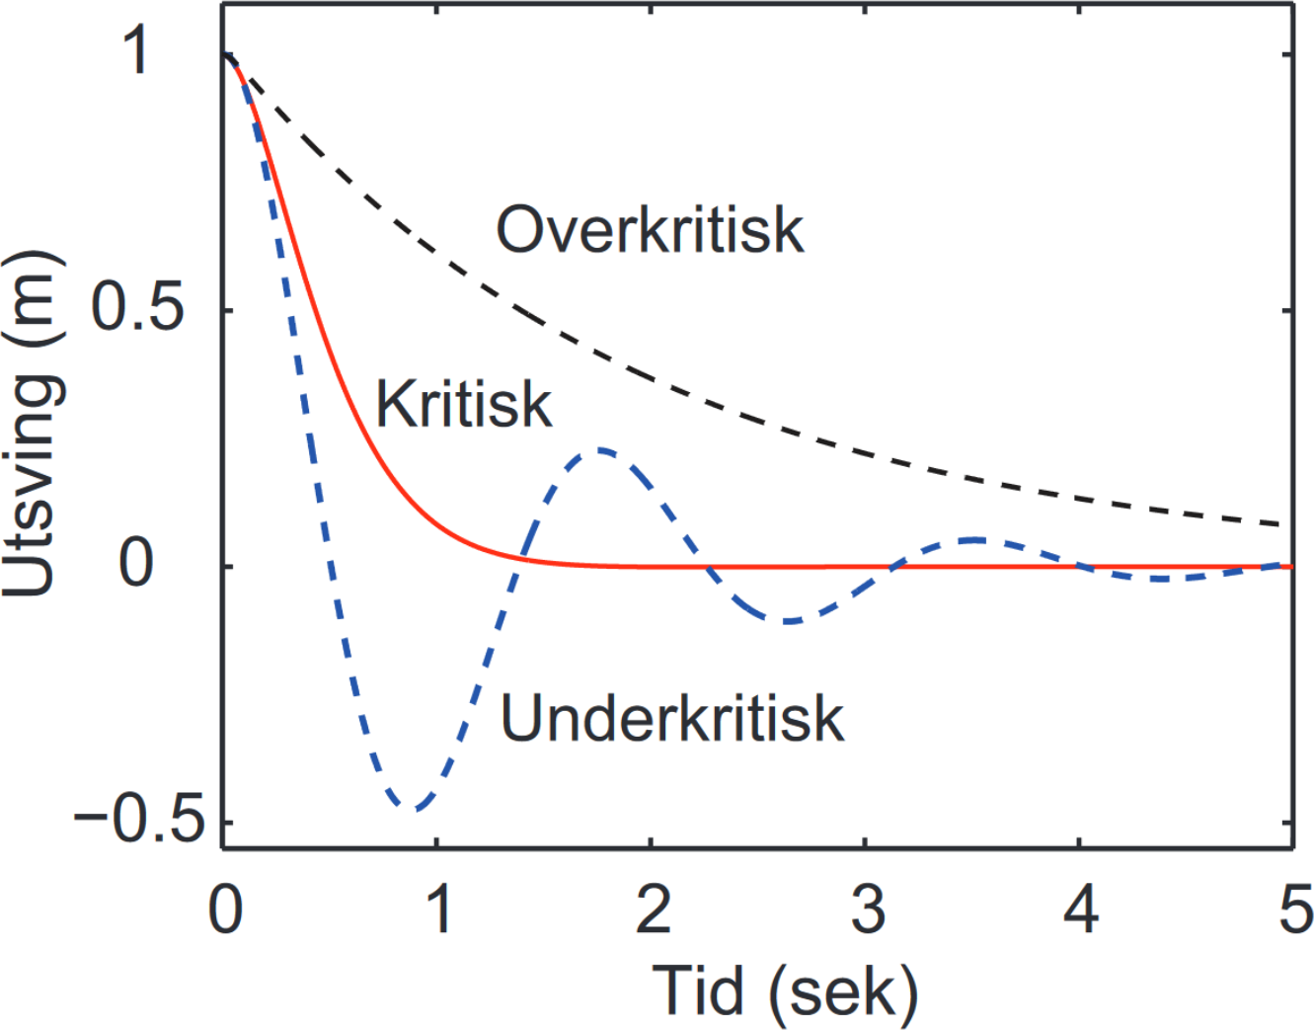
Grafisk løsning

Slide 19
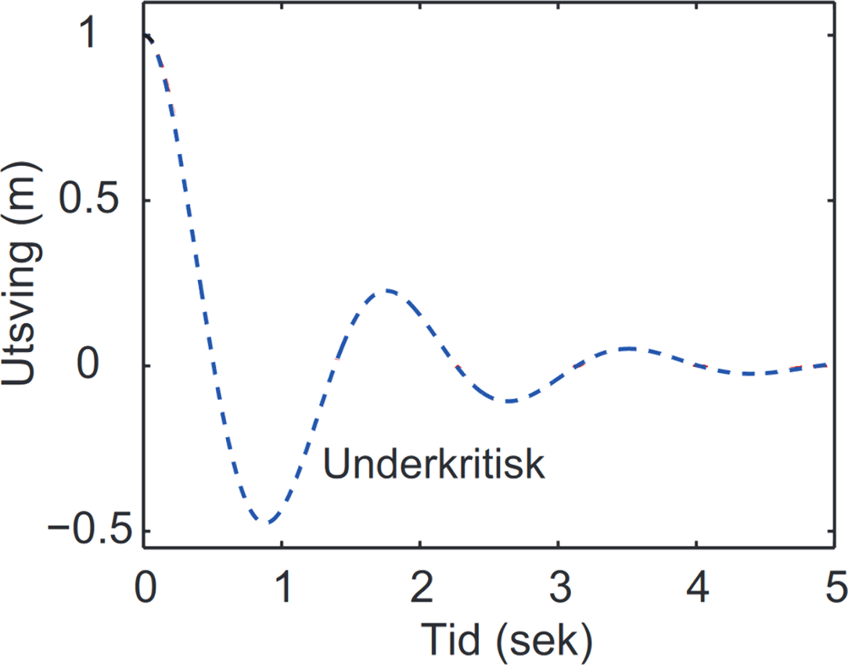
Q faktor

Slide 20
Q faktor

